Slide 1
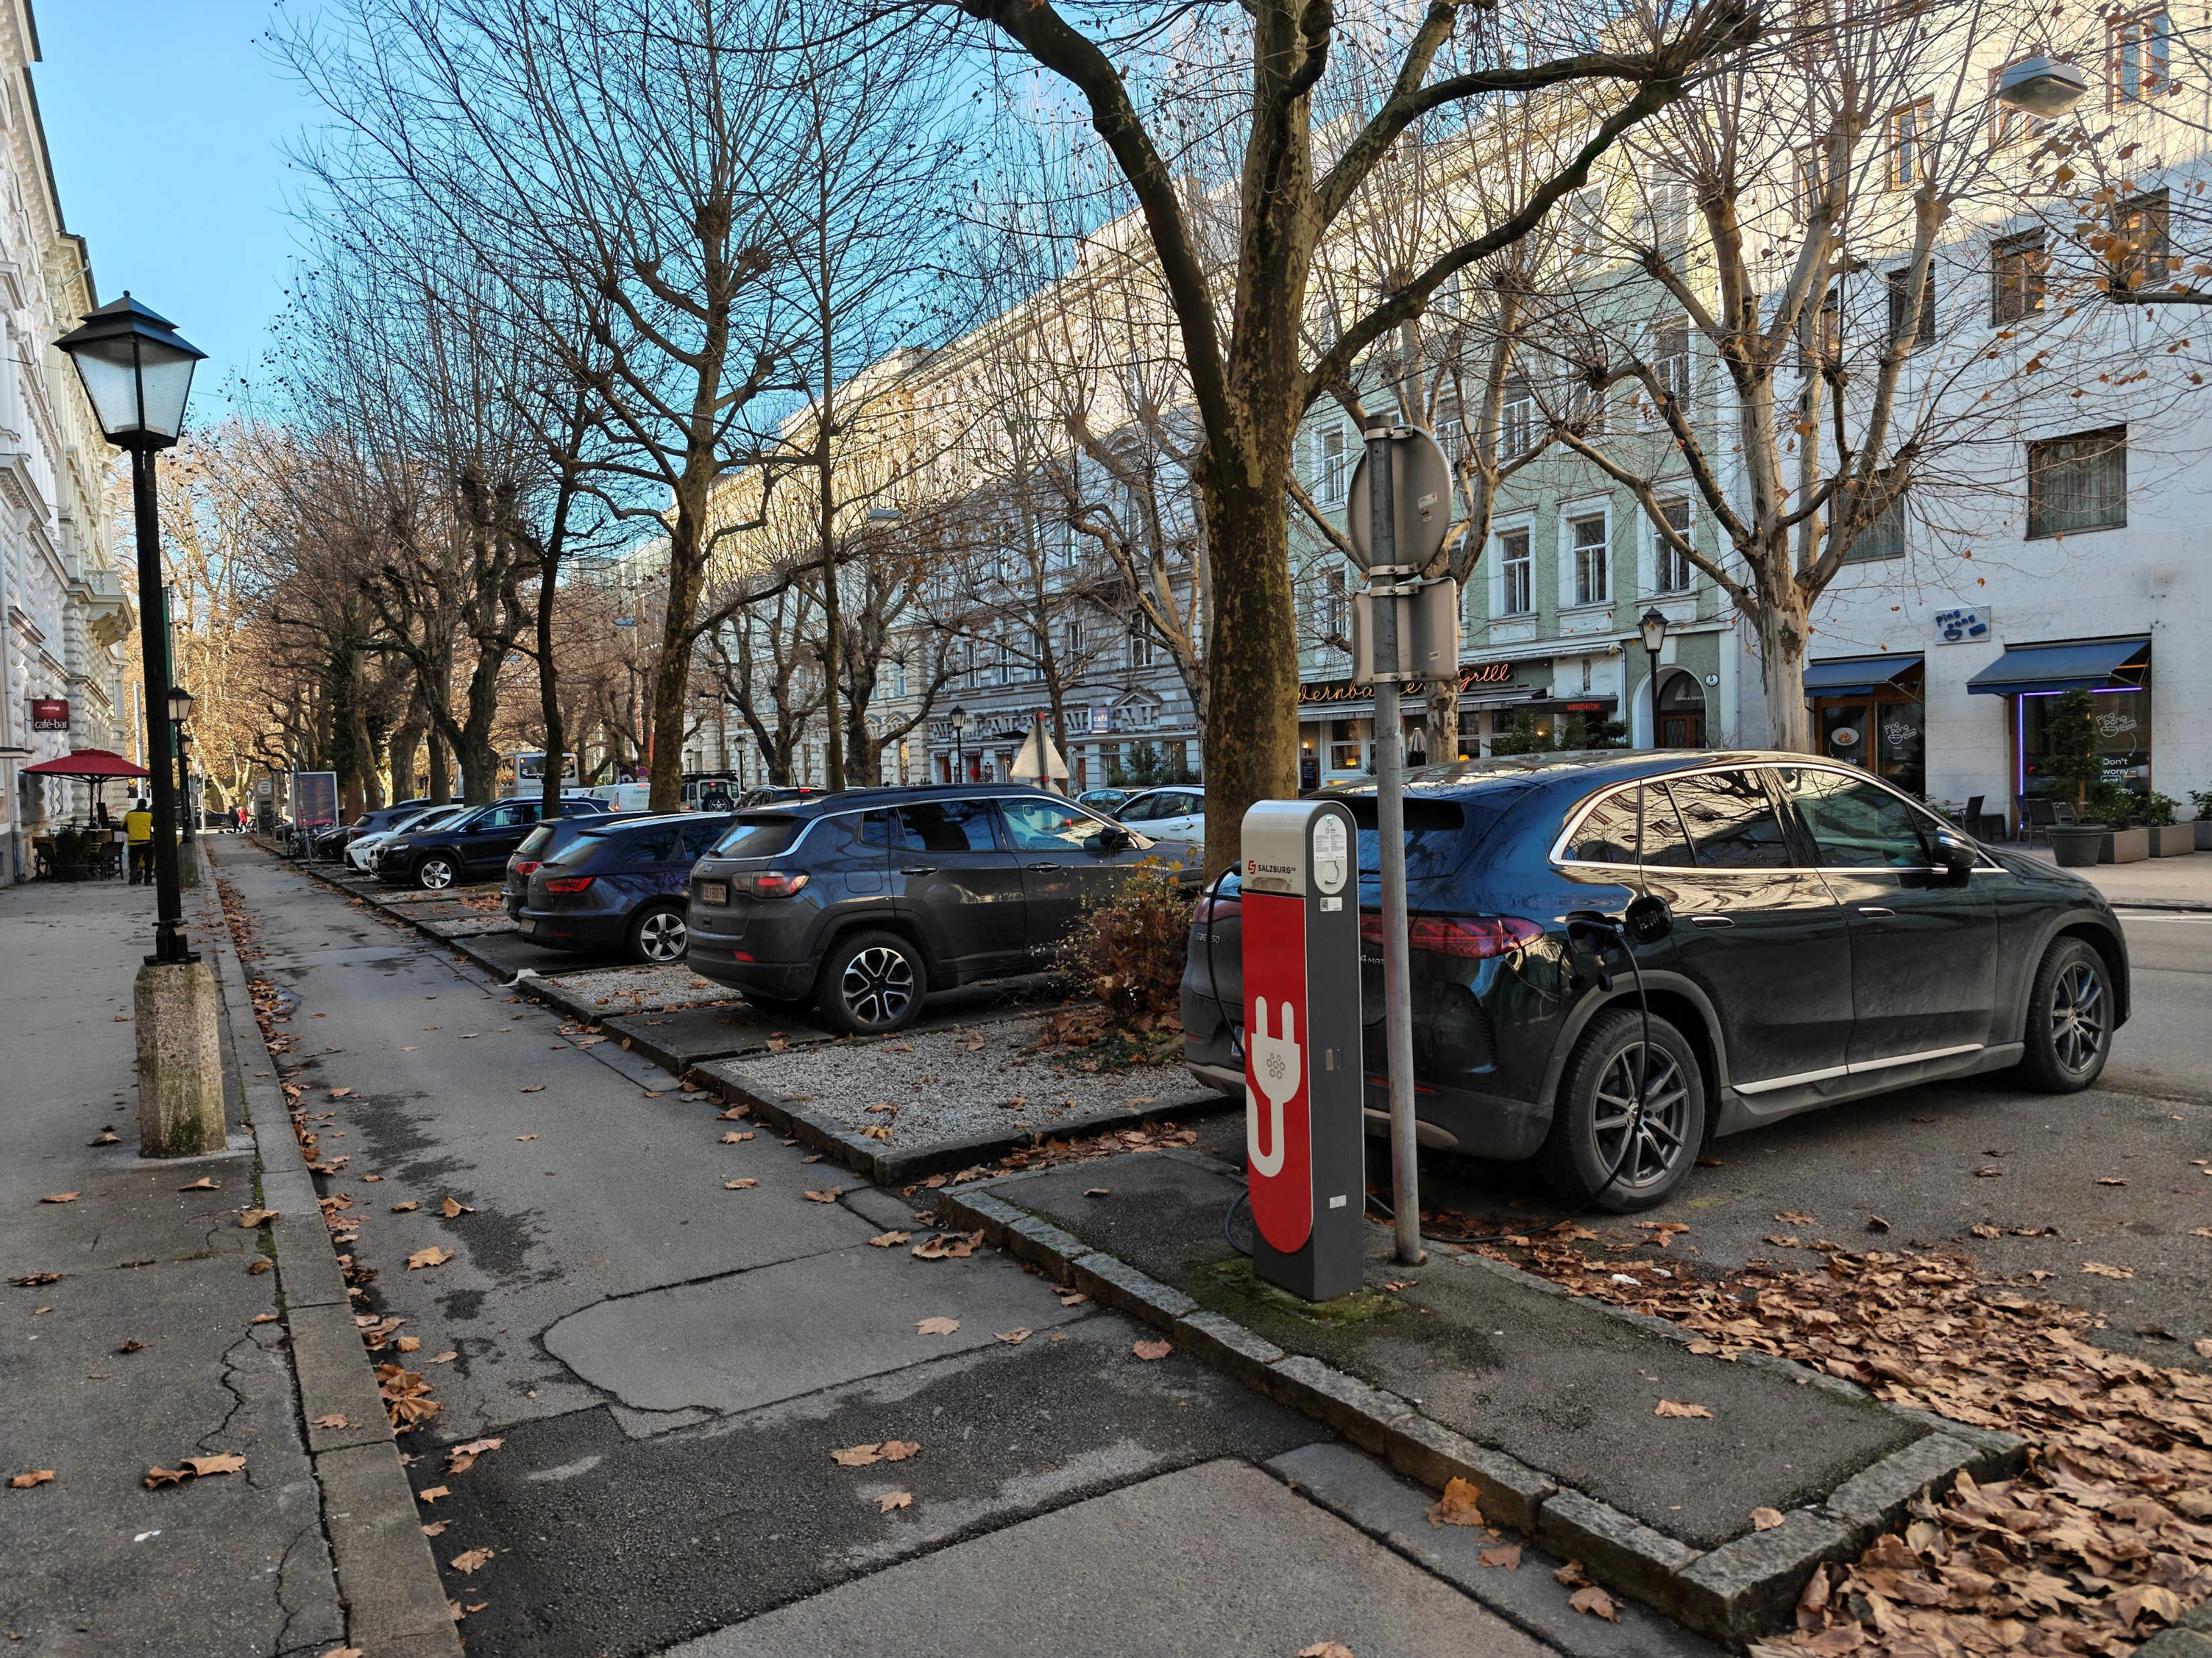

Parkraumkonzept Stadt Salzburg
Ergebnispräsentation
Dipl.-Ing. Jakob Seidler
28. April 2026

Slide 2
Inhalte
Projektziel
Rechtliche Grundlagen
Bewirtschaftungskonzepte im nationalen und internationalen Vergleich
Digitalisierung und Pilotprojekte
Parkraumkonzept der Stadt Salzburg – Entwicklungsstufen

Slide 3
Ziele des Parkraummanagements
Projektziel allgemein:
„Fahrplan“ für die Parkraumbewirtschaftung in den nächsten 10 Jahren
Parkraummanagement als Verkehrssteuerungselement
• Reduktion des Parksuchverkehrs und nicht notwendiger Kfz-Fahrten
• Modale Verlagerung vom MIV auf den Umweltverbund
Verstärkte Nutzung der öffentlichen Parkgaragen
• Reduktion des Stellplatzangebots im öffentlichen Straßenraum zur Schaffung von neuen Potentialen für Gestaltung und Grünraum im Sinne einer hohen Lebens- und Aufenthaltsqualität
• Einnahmenerhöhung aus Parkraumbewirtschaftung
Effizienzsteigerung durch Digitalisierung
Sicherung der Parkmöglichkeiten für Bewohner*innen

Slide 4
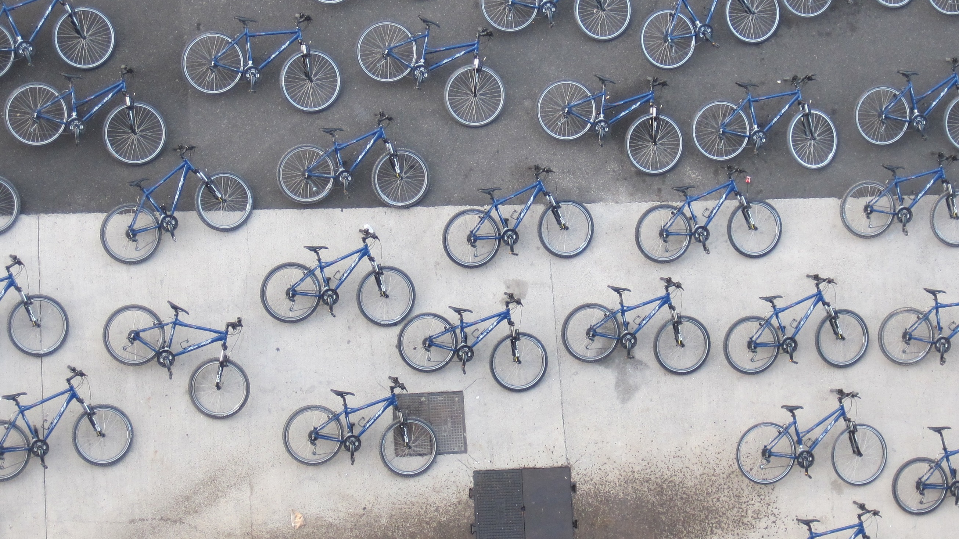

Rechtliche Grundlagen

Slide 5
Rechtsgrundlagen der Salzburger Parkraumbewirtschaftung
Die Grundlagen der Parkraumbewirtschaftung werden in der Straßenverkehrsordnung (StVO) geregelt
Das Salzburger Parkgebührengesetz ermächtigt die Gemeinden des Landes Salzburg die Abgaben (Parkgebühren) für das Abstellen von mehrspurigen Kfz durch Verordnungen zu bestimmen. Verordnungen haben zu enthalten:
Die Höhe der Parkgebühr
Die Zeiten, innerhalb das Parken kostenpflichtig ist
Eine räumliche Abgrenzung, innerhalb der das Parken kostenpflichtig ist
Die Arten der Abgabenentrichtung
Die Höhe des Einhebungszuschlags und des Erhöhungsbeitrags (gilt nicht für die Stadt Salzburg)
Notes:
STVO regelt Möglichkeiten der Parkraumbewirtschaftung für mehrspurige Kfz / Kurzparkzonen für Parkdauer von 30min bis 3 Stunden

Slide 6
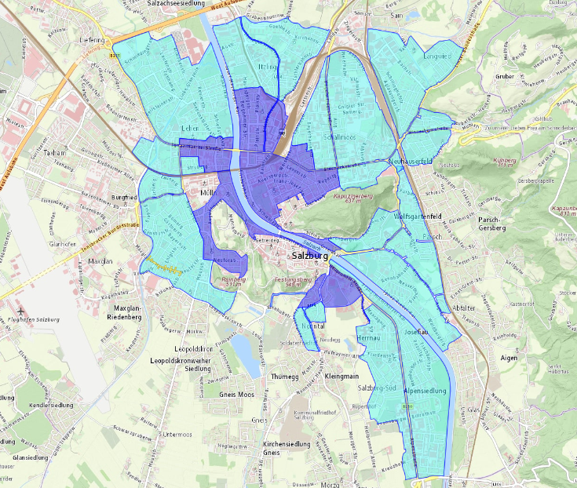
Aktuelle Verordnung der Stadt Salzburg
Die Parkgebührenverordnung der Stadt Salzburg (1990) idF der 21. Novell, Abl. Nr. 24/2015 regelt die Bestimmungen in abgabepflichtigen Gebieten (Kurzparkzonen)
dunkelblau = gebührenpflichtig
(max. 3 Stunden)
hellblau = gebührenfrei
(max. 3 Stunden mit Parkscheibe)
https://www.stadt-salzburg.at/kurzparkzone

Slide 7
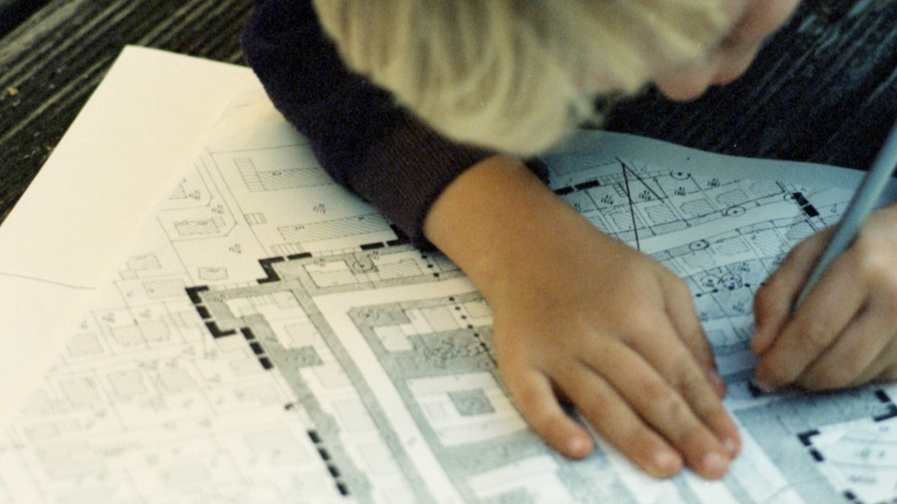
Bewirtschaftungskonzepte im nationalen und internationalen Vergleich

Slide 8
Bewirtschaftungskonzepte in Österreich (1)
Stadt | Bewirtschaftungsform | Gültigkeit / Dauer | Parkgebühr | max. Parkdauer | Zahlungsmöglichkeit
Salzburg | Kurzparkzone (gebührenpflichtig) | Mo.-Fr. (09:00 – 19:00 Uhr) Sa. (09:00 – 16:00 Uhr) | 1,10 € pro halbe Stunde gebührenfrei | 3 Stunden 3 Stunden | Parkscheinautomaten, Handyparken
 | Kurzparkzone (gebührenfrei) | Mo.-Fr. (09:00 – 19:00 Uhr) | gebührenfrei | 3 Stunden | Parkscheibe
Graz | „Blaue“ Kurzparkzone | Mo.-Fr. (09:00 – 20:00 Uhr) Sa. (09:00 – 13:00 Uhr) | 1,30 € pro halbe Stunde | 3 Stunden | Parkscheinautomaten, Handyparken
 | „Grüne“ Parkzone | Mo.-Fr. (09:00 – 20:00 Uhr) | 1,00 € pro halbe Stunde 11,00 € Tagesticket | unbeschränkt
Wien | Kurzparkzone im gesamten Stadtgebiet (gebührenpflichtig) | Mo.-Fr. (09:00 – 22:00 Uhr) | 1,70 € pro halbe Stunde 15 Minuten gratis (Parkschein erforderlich) | 2 Stunden | Parkschein (Vorverkauf), Handyparken
Bregenz | Kurzparkzone Tarifzone A | Mo.-Fr. (08:00 – 12:00 Uhr und 13:30 – 23:00 Uhr) Sa. (08:00 – 12:00 Uhr) | 0,85 € pro halbe Stunde 30 Minuten gratis | 1,5 Stunden oder laut Beschilderung | Parkscheinautomat, Handyparken
 | Kurzparkzone Tarifzone B | Mo.-Fr. (08:00 – 12:00 Uhr und 13:30 – 18:00 Uhr) Sa. (08:00 – 12:00 Uhr) | 0,55 € pro halbe Stunde erste 30 Minuten gratis | 1,5 Stunden oder laut Beschilderung
Notes:
Der nationale Vergleich zeigt für Salzburg sowohl bei den Parkgebühren als auch den Bewirtschaftungszeiten Luft nach oben.

Slide 9
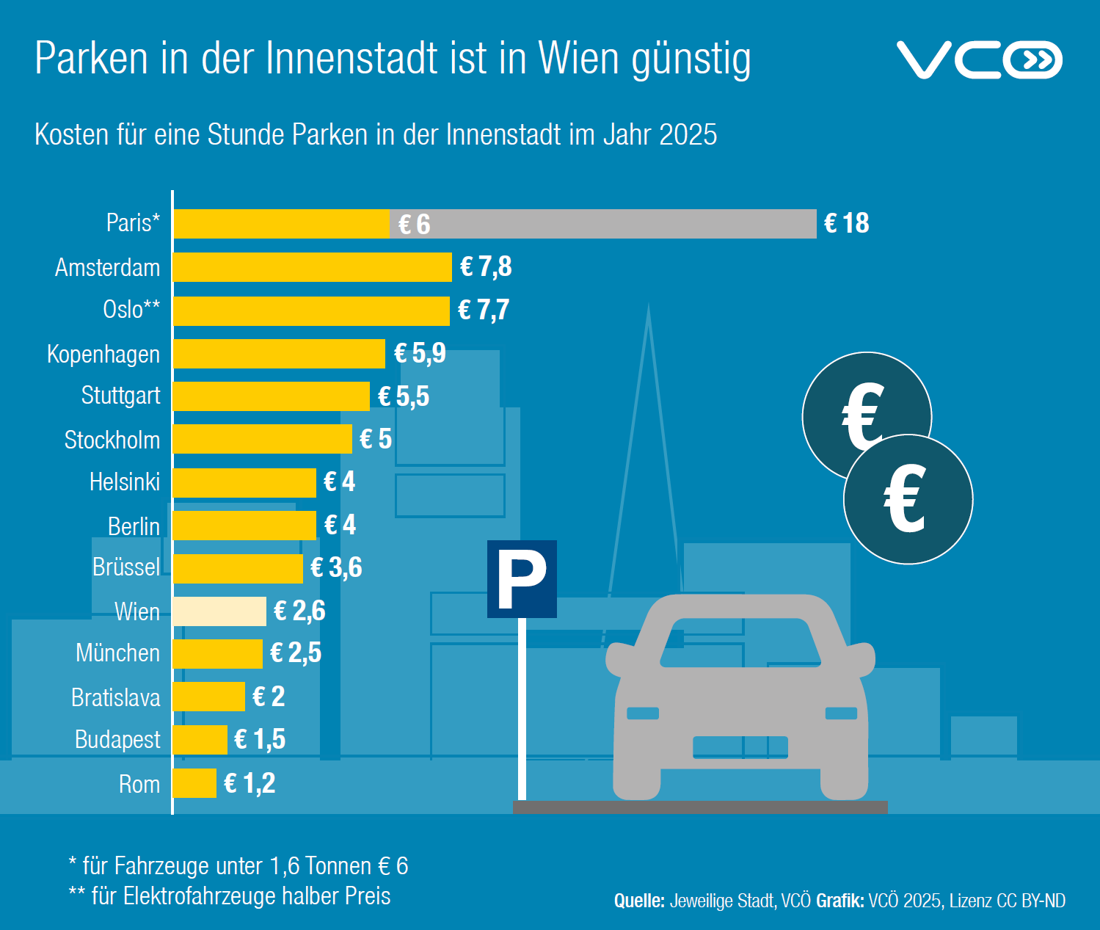
Parkgebühren im internationalen Vergleich
Stadt Salzburg: 1,50 €/Stunde (2025)
https://vcoe.at/blog/detail/warum-oesterreichs-staedte-eine-zeitgemaesse-parkraumbewirtschaftung-brauchen

Slide 10
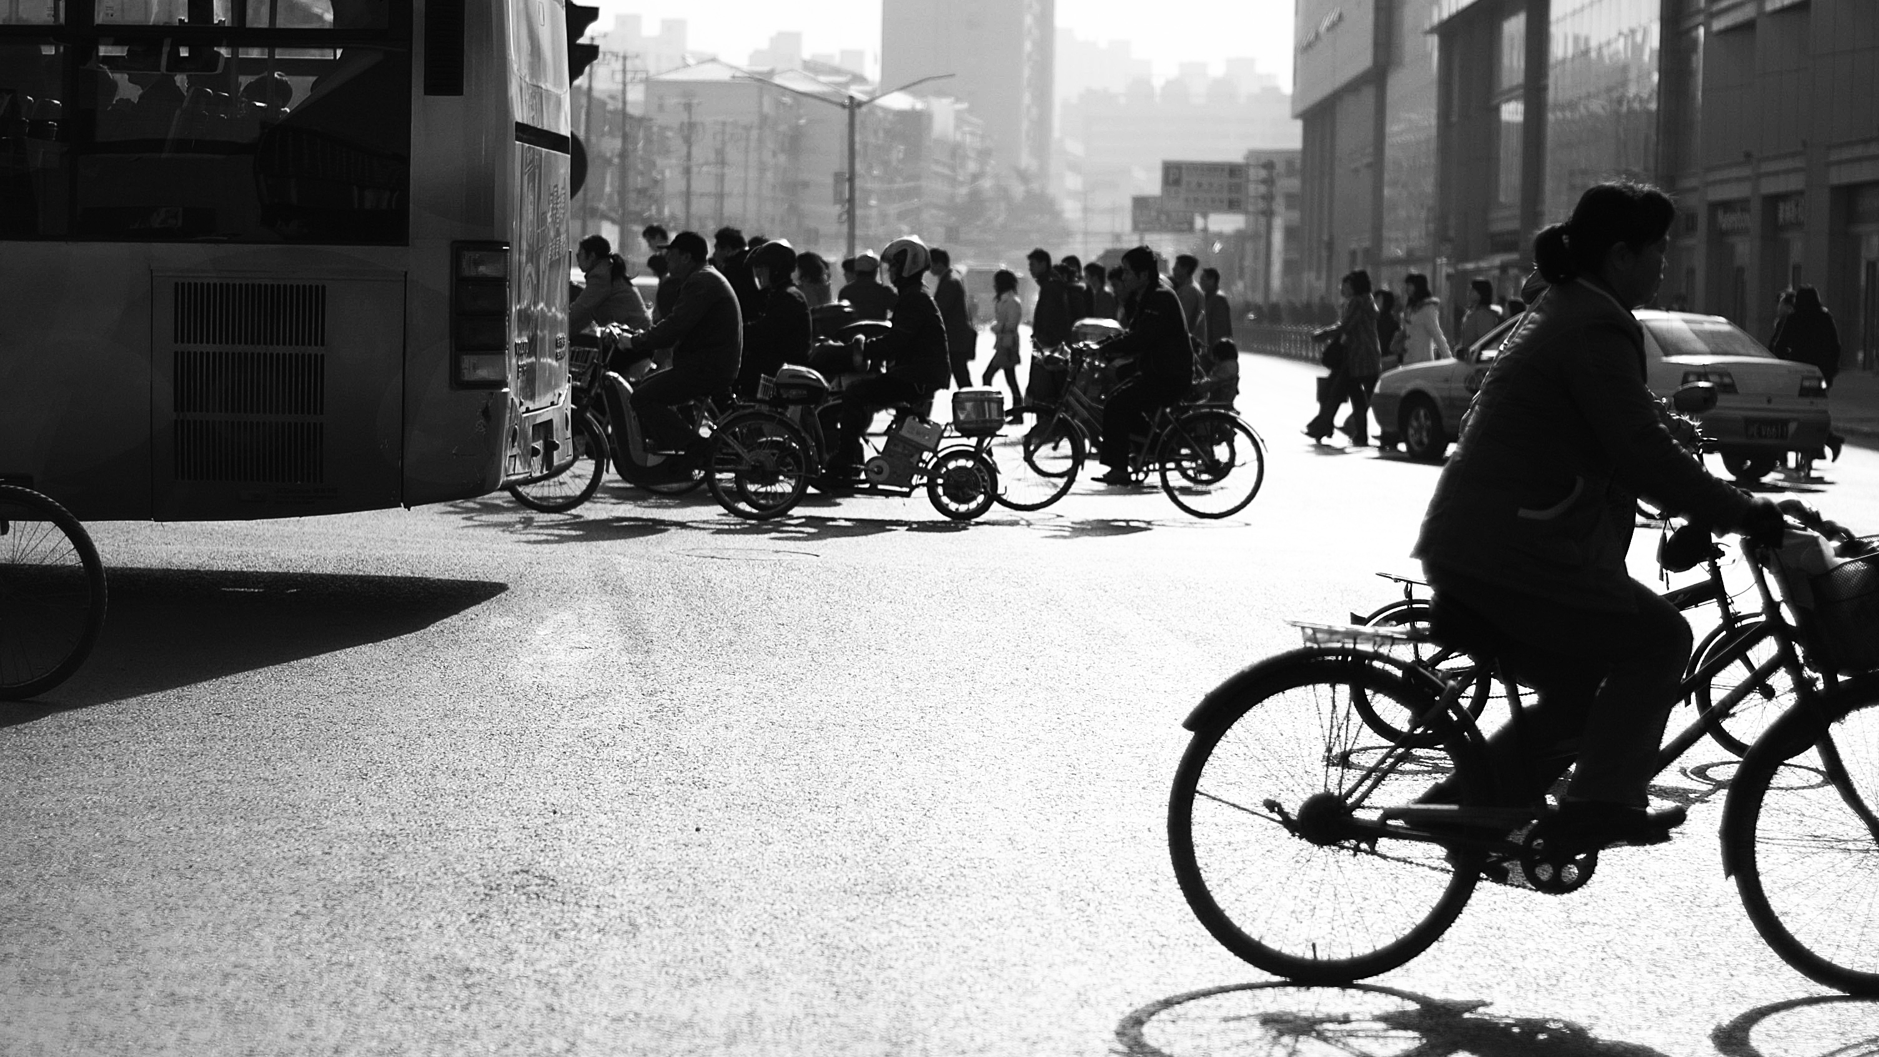
Digitalisierung und Pilotprojekte

Slide 11
Digitalisierung in der Parkraumbewirtschaftung
Effizienzsteigerung
Kostenreduktion
Erhöhung der Steuerungswirkung
Verbesserung der Überwachungsqualität
Steigerung der Nutzerfreundlichkeit

Slide 12
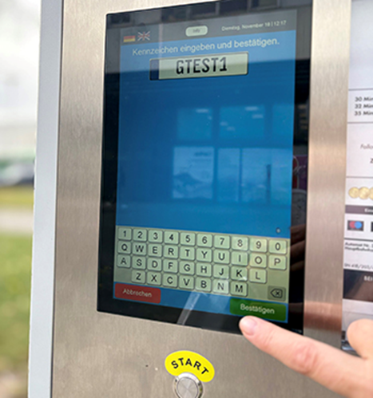
Pilotprojekte im Sinne der Digitalisierung (1)
Die Stadt Graz verzichtet erstmals auf klassische Papierparkscheine – stattdessen werden am Automaten „elektronische“ Parkscheine gelöst
Pilotgebiet Kurzparkzone „Hauptbahnhof / Europaplatz“ – ca. 25 PP
Umrüstung bestehender Parkscheinautomaten
Kontrolle erfolgt durch Eingabe bzw. Scannen des Kennzeichens analog zum „Handyparken“
Der Rückweg zum Auto für das Hinterlegen eines Parkscheins entfällt
Projektkosten: 15.000€
https://www.graz.at/

Slide 13
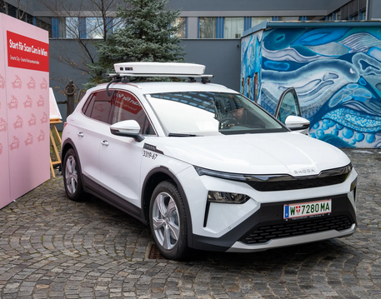
Pilotprojekte im Sinne der Digitalisierung (2)
Die Stadt Wien plant ab Ende 2026 den Einsatz sogenannter „Scan-Cars“ zur Unterstützung der Parkraumüberwachung
Testbetrieb mit 4 Fahrzeuge läuft seit Jänner 2026
Kennzeichen werden mittels Kamerasensoren einer österreichischen Firma erfasst
Kennzeichenbasierte Ausnahmegenehmigungen und digitale Parkscheine werden erfasst Parkscheine in Papierform sind „händisch“ zu kontrollieren
Keine Personaleinsparungen geplant
Höhere Überwachungsdichte und präventive Wirkung
Projektkosten: 1,15 mio.€ + 40.000€ / Fahrzeug
Gesetzliche Grundlage wurde im Wiener Parkometergesetz verankert
www.meinbezirk.at

Slide 14
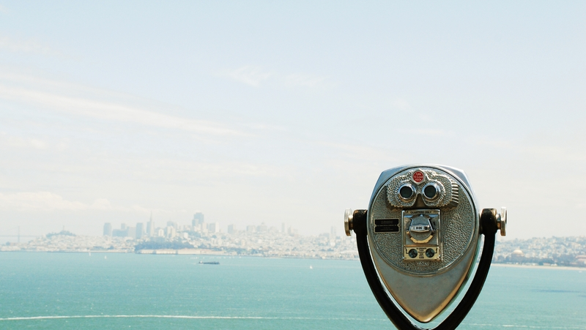
Parkraumkonzept Stadt Salzburg
Entwicklungsstufen

Slide 15
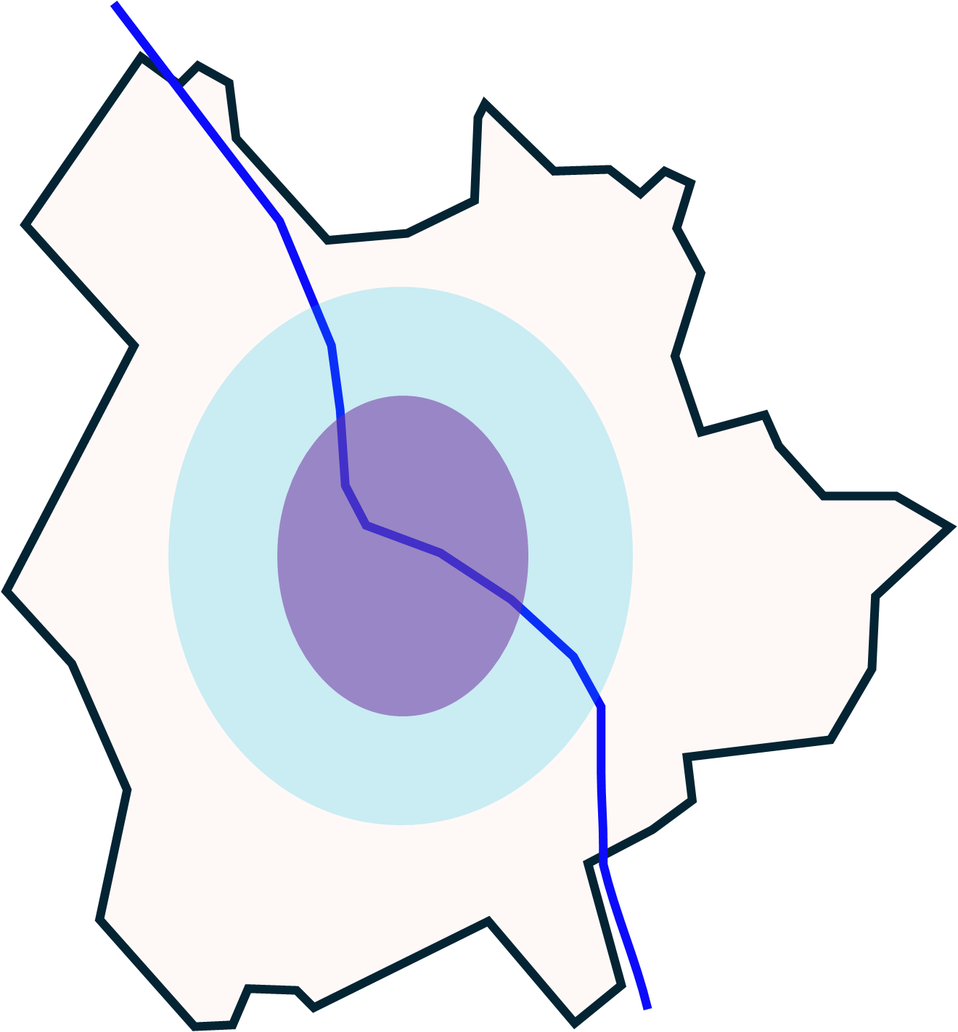
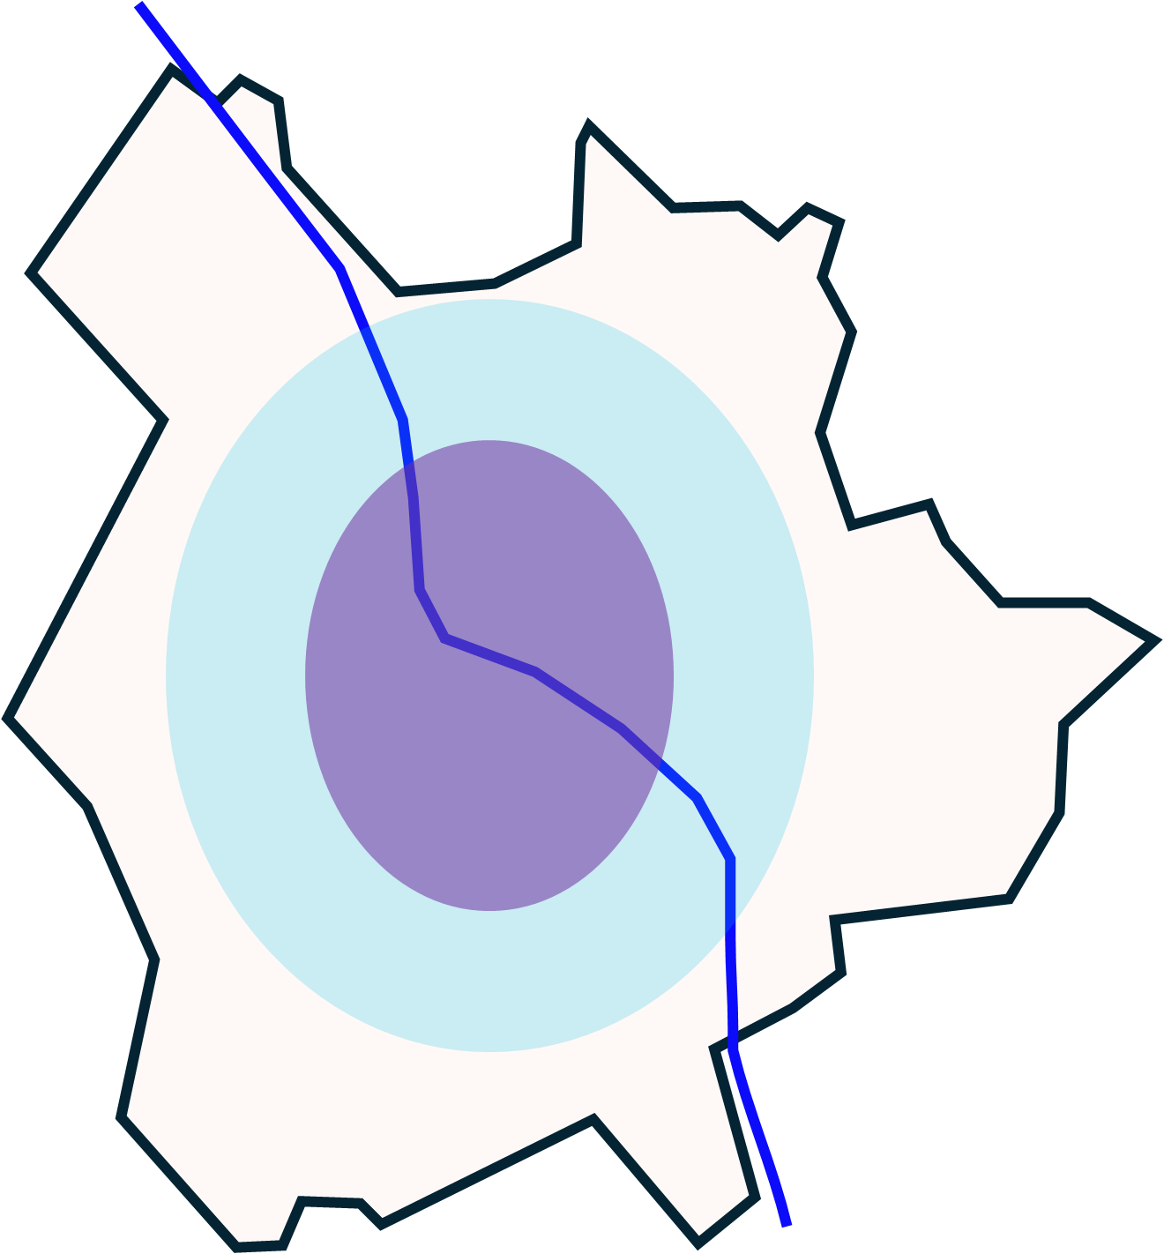
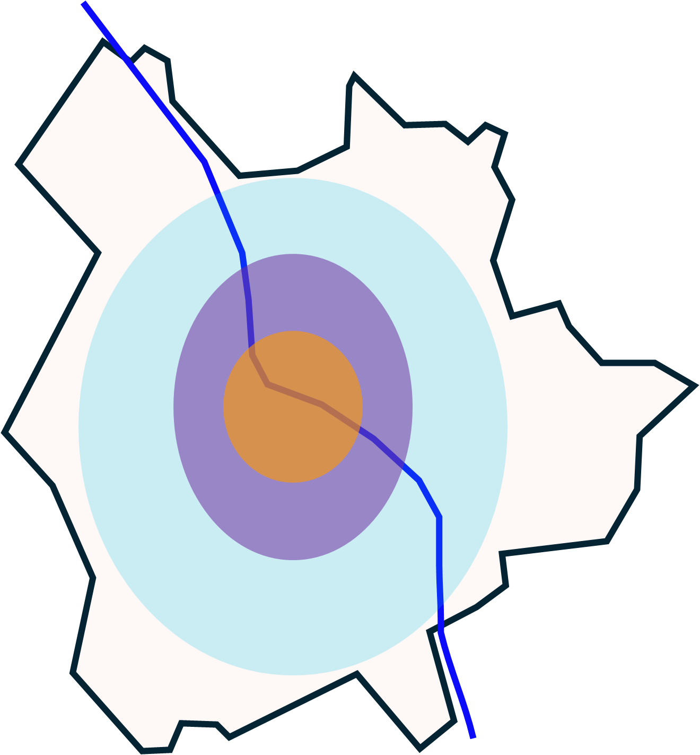
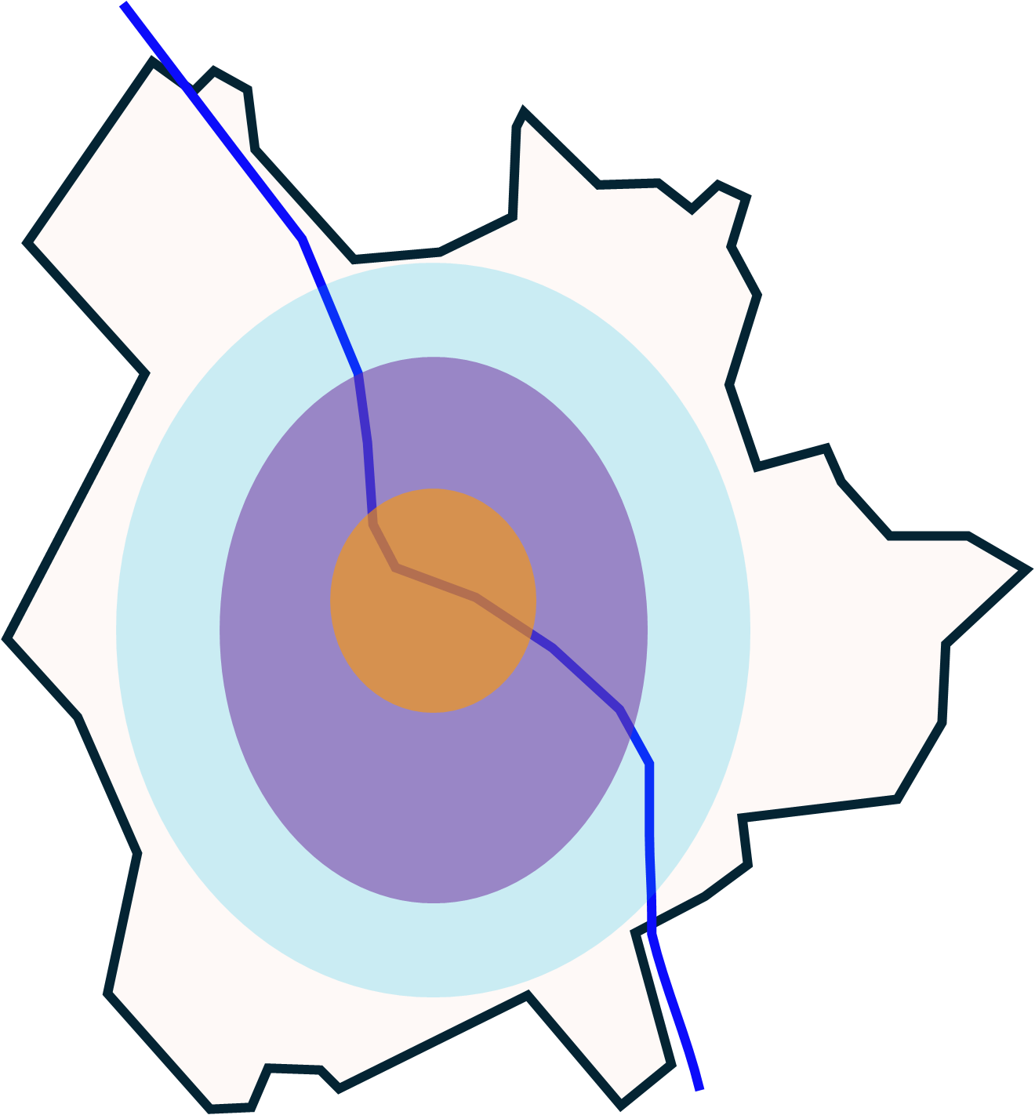
Entwicklungsstufen der Salzburger Parkraumbewirtschaftung
Bestandssituation
1. Entwicklungsstufe
2. Entwicklungsstufe
3. Entwicklungsstufe
Gebührenfreie Kurzparkzone
Gebührenpflichtige Kurzparkzone
Gebührenpflichtige Kurzparkzone Tarifzone „Altstadt“
Notes:
Darstellung eines möglichen Entwicklungsszenarios für die Parkraumbewirtschaftung in den kommenden 10 Jahren
Entwicklungsstufe 1 (2026 – 2028)
Entwicklungsstufe 2 (2029 – 2032)
Entwicklungsstufe 3 (2033 – 2036)
*Räumliche Abgrenzungen einzelner Bereiche dienen vorerst der Orientierung und sind im Zuge der Umsetzung straßenfein zu beurteilen

Slide 16
Entwicklungsstufe 1: Kurzfristige Ausweitung der Kurzparkzonen (1)
Ausweitung der gebührenpflichtigen und gebührenfreien Kurzparkzone in folgenden Gebieten:
Umfeld LKH (gebührenpflichtig)
Teilbereich Schallmoos (gebührenpflichtig)
Teilbereiche Liefering, Maxglan, Nonntal u. Parsch (gebührenfrei)
Erhöhung der Parkgebühren (1,10€ / halbe Stunde ab Jän. 2026)
Begleitende Informations- und Kommunikationskampagne
1. Entwicklungsstufe

Slide 17
Entwicklungsstufe 1: Kurzfristige Ausweitung der Kurzparkzonen (1)
Maßnahmen im Sinne der Digitalisierung
Gebührenpflichtige Ausweitung im Umfeld LKH erfolgt mit Parkscheinautomaten, welche eine Kennzeicheneingabe ermöglichen
Im Zuge der Ausweitung der gebührenfreien Kurzparkzone in den Bereichen Liefering, Maxglan und Nonntal ist die Beantragung von Ausnahmegenehmigungen zu digitalisieren (wird bereits umgestellt). → neue Ausnahmegenehmigungen werden ausschließlich digital ausgestellt

Slide 18
Entwicklungsstufe 2: Fokus Altstadt (1)
Einrichtung einer eigenen Tarifzone „Altstadt“ für ausgewählte Bereiche (Altstadt, Riedenburg, Mülln, Imbergstraße und Nonntal) mit
höheren Tarifen (z.B. 1,50 – 1,70€ pro halbe Stunde) in Anlehnung an die Parkgaragenpreise im Zentrum,
einer kürzeren maximalen Parkdauer von 1,5h – 2,0h
und einer Ausdehnung der Bewirtschaftungszeiten (z.B. werktags 09:00 bis 21:00 Uhr und Samstag 09:00 bis 12:00Uhr)
2. Entwicklungsstufe

Slide 19
Entwicklungsstufe 2: Fokus flächige Bewirtschaftung (2)
Ausweitung der gebührenpflichtigen und gebührenfreien Kurzparkzone in folgenden Teilbereichen der einzelnen Stadtbezirke:
Teilbereich Schallmoos (gebührenpflichtig)
Teilbereich Lehen (gebührenpflichtig)
Teilbereiche Maxglan und Riedenburg (gebührenpflichtig)
Teilbereiche Altstadt und Parsch (gebührenpflichtig)
Teilbereiche Itzling (gebührenfrei)
Teilbereiche Taxham und Maxglan (gebührenfrei)
Teilbereich Leopoldskroner Moos (gebührenfrei)
Teilbereich Riedenburg (gebührenfrei)
Teilbereich Gneis und Morzg (gebührenfrei)
Teilbereich Aigen (gebührenfrei)
Teilbereich Parsch (gebührenfrei)
2. Entwicklungsstufe

Slide 20
Entwicklungsstufe 2: Ergänzende Maßnahmen (3)
Ergänzung der Abgaben für Ausnahmegenehmigungen in Kurzparkzonen für Bewohner*innen, Dienstnehmer*innen und Unternehmer*innen um eine Parkgebühr der Stadt Salzburg
Anpassung der Parkstrafen in Anlehnung an die Gebührenerhöhungen
Besonderes Augenmerk ist auf die Entwicklung der Parkraumsituation im Bereich innerstädtischer S-Bahnstationen und Bus-Endhaltestellen zu legen – dies gilt insbesondere für die Stadtteile Parsch und Aigen östlich der Bahn.
Einführung einer gezielten Sonderregelung für „Geschäftsstraßen“ z.B. in der Nonntaler Hauptstraße unter Berücksichtigung ausreichender Lade- und Lieferzonen
Begleitende Informations- und Kommunikationskampagne (Hinweis zu Stellplatzangeboten in Parkgaragen und Parkplätzen sowie der Nutzung von P+R Stellplätzen in Kombination mit Öffentlichen Verkehrsmitteln)

Slide 21
Entwicklungsstufe 2: Ergänzende Maßnahmen (4)
Maßnahmen im Sinne der Digitalisierung
Flächendeckende Umstellung bestehender Parkscheinautomaten in den gebührenpflichtigen Kurzparkzone auf Systeme mit Kennzeicheneingabe. → In weitere Folge gibt es in Salzburg keine Parkscheine mehr in Papierform
Die Ausstellung sowie Kontrolle neuer Ausnahmegenehmigungen erfolgt ausschließlich digital durch Hinterlegung bzw. Eingabe des Kennzeichens
Implementierung einer „digitalen“ Parkscheibe in Abstimmung mit bestehenden Handy-Park-Apps für die Eingabe der Ankunftszeit sowie des Kennzeichens in gebührenfreien Kurzparkzonen
Auswahl eines Pilotbereichs zur Erprobung einer fahrzeugbasierten Überwachung mittels Scan-Fahrzeugs in Anlehnung an den laufenden Pilotbetrieb in der Stadt Wien
Digitale Erfassung der Stellplatzanzahl je Bereich zur Beurteilung der Wirtschaftlichkeit im Hinblick auf „Einrichtungskosten“, Gebühreneinnahmen und laufende Kosten

Slide 22
Entwicklungsstufe 3: Sukzessive Ausweitung und Evaluierung (1)
Ausweitung gebührenpflichtiger Kurzparkzonen ausgehend vom Stadtzentrum auf Basis von Evaluierungsergebnissen in folgenden Teilbereichen der einzelnen Stadtbezirke:
Teilbereich Schallmoos (gebührenpflichtig)
Teilbereich Itzling (gebührenpflichtig)
Teilbereich Lehen und Mülln (gebührenpflichtig)
Teilbereiche Maxglan und Riedenburg (gebührenpflichtig)
Teilbereich Nonntal (gebührenpflichtig)
Teilbereich Salzburg Süd (gebührenpflichtig)
Teilbereiche Parsch und Aigen (gebührenpflichtig)
3. Entwicklungsstufe

Slide 23
Entwicklungsstufe 3: Ergänzende Maßnahmen (2)
Weitere Anpassung der Parkgebühren für Kurzparker und Ausnahmegenehmigungen in Abhängigkeit der allgemeinen Preisentwicklung
Optional sind bei entsprechendem Bedarf zusätzliche Anwohnerstellplätze für Bewohner*innen bereitzustellen
Ausweitung der Bewirtschaftungszeiten auf Samstag und Sonntag, insbesondere in der Altstadt zur besseren Steuerung der Tourismusverkehre
Vereinzelte Reduktion von Stellplätzen im öffentlichen Straßenraum zur Schaffung von Grün- und Aufenthaltsflächen sowie zur Aufwertung von Infrastrukturen zugunsten des Umweltverbunds

Slide 24
Entwicklungsstufe 3: Ergänzende Maßnahmen (3)
Maßnahmen im Sinne der Digitalisierung
Für die Ausweitung gebührenpflichtiger Kurzparkzonen werden ausschließlich Parkautomaten mit Kennzeicheneingabe eingesetzt
Einsatz von Scan-Fahrzeugen für eine fahrzeugbasierte Parkraumüberwachung in gebührenfreien Kurzparkzonen in ausgewählten weitläufigen Außenbezirken

Slide 25
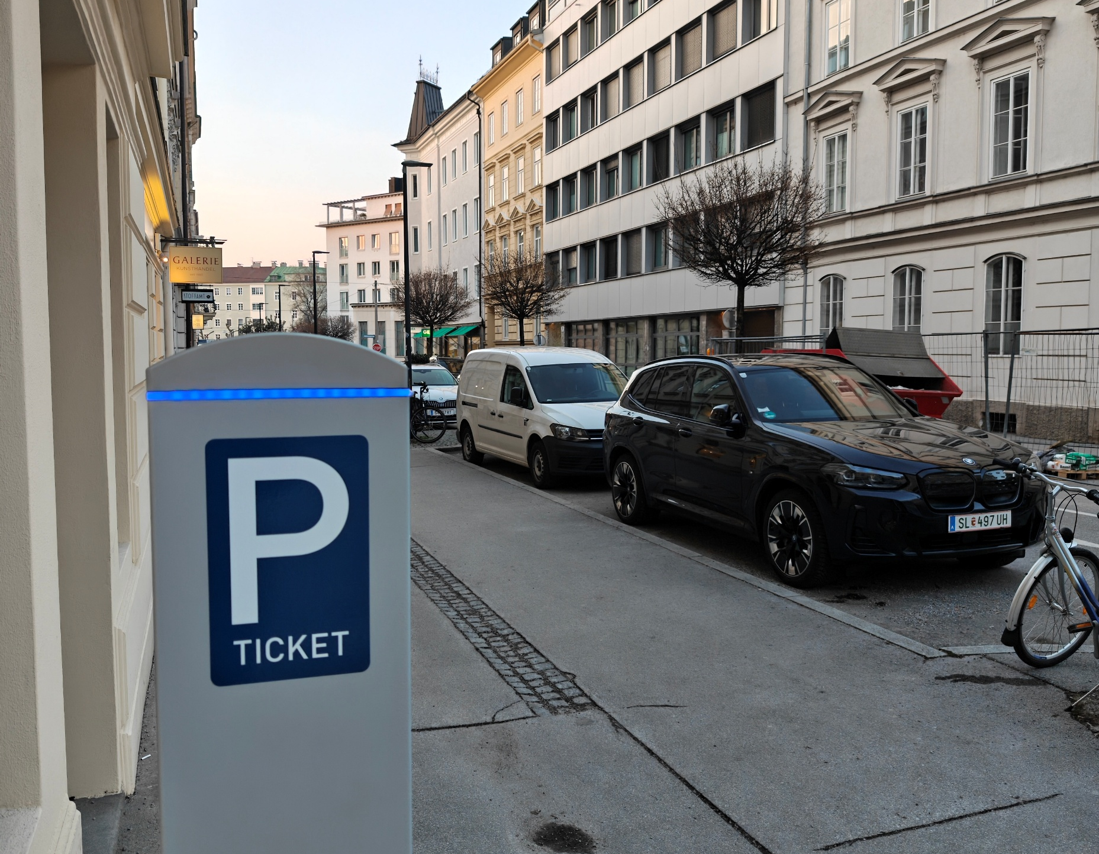
Parkraumkonzept Stadt Salzburg
Ergebnispräsentation
Dipl.-Ing. Jakob Seidler
28. April 2026

Slide 26
Resümee
Ausweitung der Kurzparkzone als Verkehrssteuerungselement (weniger nicht notwendiger Verkehr auf den Straßen, weniger Stau für die die unterwegs sein müssen)
Preisgestaltung und Zeiten ebenfalls als Verkehrssteuerungselement (gezielte Fernhaltung von nicht notwendigem KFZ – Verkehr, z.B. Tourismusverkehr vom Stadtzentrum, bzw. Verlagerung in Garagen um öffentlichen Raum für andere Nutzungen zu bekommen)
Digitalisierung als Möglichkeit Kosten zu senken bei gleichzeitiger Ausweitung der Parkraumbewirtschaftung (weniger Automaten usw.)
Salzburg bleibt im Vergleich zu anderen europäischen Städten relativ günstig geht aber mit der Zeit
Durch weniger parkende Autos entsteht mehr Platz für Menschen (Lebensräume für die Salzburger statt Parkräume für Touristen)

